Slide 1


Upalne bolesti crijeva-jedna ili više bolesti?
Izv.prof.dr. Brankica Mijandrušić Sinčić,dr.med.
Zavod za gastroenterologiju, Klinika za internu medicinu
Klinički bolnički centar Rijeka
Roč, 16.lipnja 2016.

Slide 2
Immune resaponse
Patogeneza upalnih bolesti crijeva
Luminal microbial antigens and adjuvants
Genetic susceptibility
IBD
Environmental triggers
Sartor RB. Nat Clin Pract Gastroenterol Hepatol 2006;3:390-407.

Slide 3
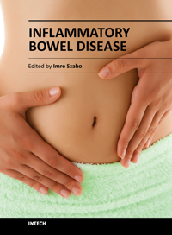
Insights to the Ethiopathogenesis of the Inflammatory Bowel Disease
Ana Brajdić¹ and Brankica Mijandrušić-Sinčić¹
^{[1]} Department of Internal Medicine, School of Medicine, University of Rijeka, Croatia

Slide 4
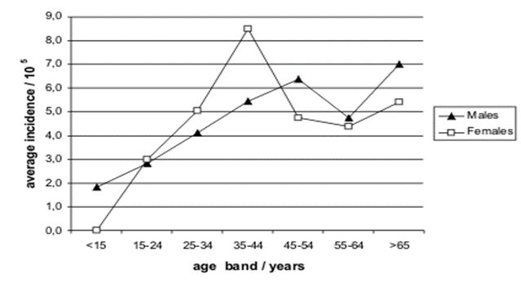
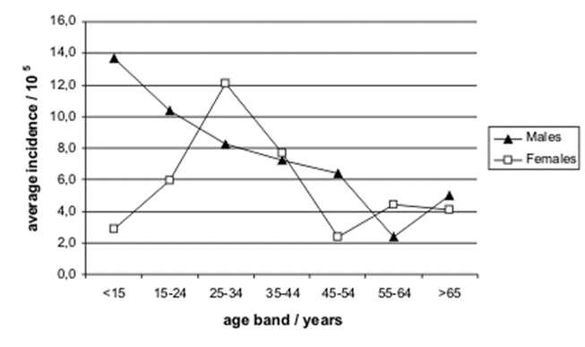
Upalne bolesti crijeva-epidemiologija
UC
CD
Mijandrusic Sincic B et al. Scand J Gastroenterol 2006;41:437-44.

Slide 5
Dijagnoza bolesti
Anamneza
Fizikalni pregled
Laboratorijski nalazi
Radiološke metode
Endoskopske metode
Vucelić B. Upalne bolesti crijeva. U: Vucelić B, ur. Gastroenterologija
i hepatologija. Zagreb: Medicinska naklada; 2002, str. 723-60.

Slide 6
Anamneza
Nastup simptoma
Priroda simptoma i povezanost s hranom, stresom…
Epidemiološka anamneza
Lijekovi
Ekstraintestinalne manifestacije bolesti
Vucelić B. Upalne bolesti crijeva. U: Vucelić B, ur. Gastroenterologija
i hepatologija. Zagreb: Medicinska naklada; 2002, str. 723-60.

Slide 7
C-reaktivni protein
Sintetiziraju hepatociti inducirani proupalnim citokinima – IL6, TNF- α, IL-1ß
Brzi rast i brzi pad koncentracije
10-40 mg/L blaga upala i virusne infekcije
50-200mg/L teška upala i bakterijske infekcije
>200-250 mg/L teška stanja i opekotine
Vermeire S i sur. Gut 2006.

Slide 8
CRP-cont
CD>UC
  Mukoza vs transmuralna upala
  IL6, TNF- α, IL-1ß
CRP gene na kromosomu 1 (1q23-24)
  Individulane razlike u produkciji CRP
  Rezultati genetskoih istraživanja su za sada nezaključni
CRP je najosjetljiviji marker u dijagnostici IBD-a, praćenju bolesti i učinka terapije (CD>UC)
Vermeire S i sur. Gut 2006

Slide 9
Drugi lab.markeri
SE- ovisi o veličini i broju E, spori „peak”
Leukociti- utjecaj lijekova
Trombociti- široki raspon normalne vrijednosti
Albumini- dobar negativan marker akutne faze upale, ali i u pothranjenosti
Orosomukoid, fibrinogen, laktoferin, ß2 mikroglobulin, α-2 globulin...
Vermeire S et al. Gut 2006.

Slide 10
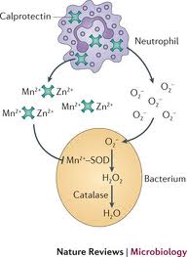
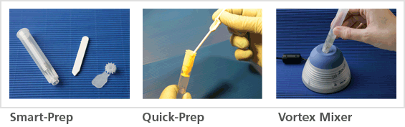
Što je kalprotektin i kako se određuje?
Mali protein koji uglavnom
potječe iz neutrofila
Oštećenje sluznice uzrokuje
otpuštanje
neutrofila u lumen crijeva –
povišeni kalprotektin u stolici
Sipponen T, Kolho KL. Scand J Gastroenterol 2015.

Slide 11

Test za fekalni kalprotektin
Kvantitativni imunokromatografski test
Uzorak: stolica (kao za hemokult)
Nije potrebna nikakva dijeta
Stablinost: 6 dana na 2-8C
Cut-off 50 ug/g
Podatci iz Zavoda za laboratorijsku dijagnostiku KBC Rijeka

Slide 12
Endoskopske pretrage
Kolonoskopija + ileoskopija
Ezofagogastroduodenoskopija
Endoskopija kapsulom
Enteroskopija
Annese V et al. J Crohn’s Colitis 2013.

Slide 13
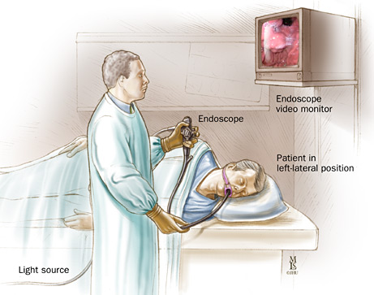
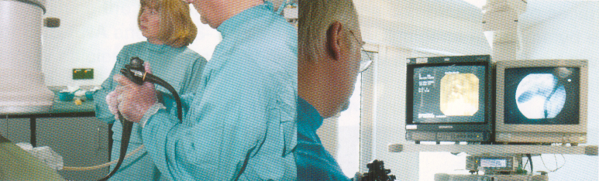
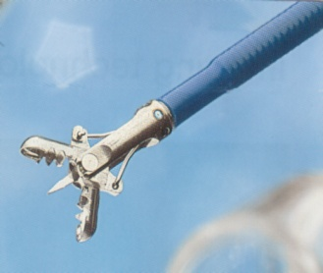
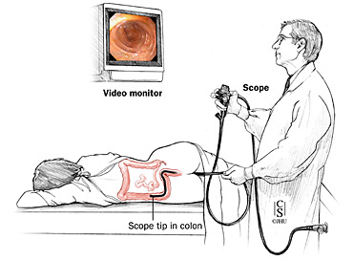
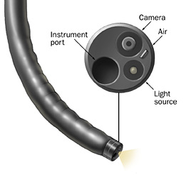
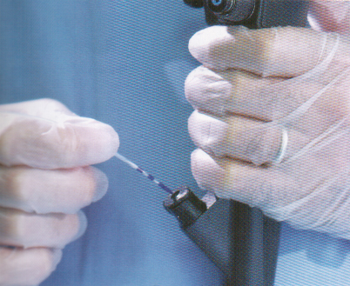
Ezofagogastroduodenoskopija i kolonoskopija + biopsija (PHD)
Annese V et al. J Crohn’s Colitis 2013

Slide 14
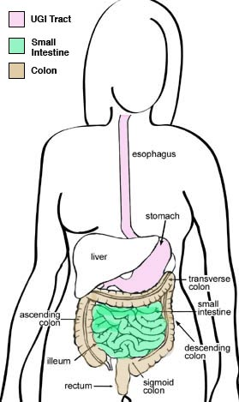
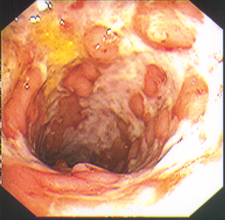
Endoskopski nalazi
Annese V et al. J Crohn’s Colitis 2013.

Slide 15
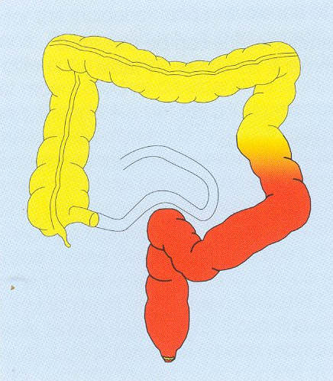
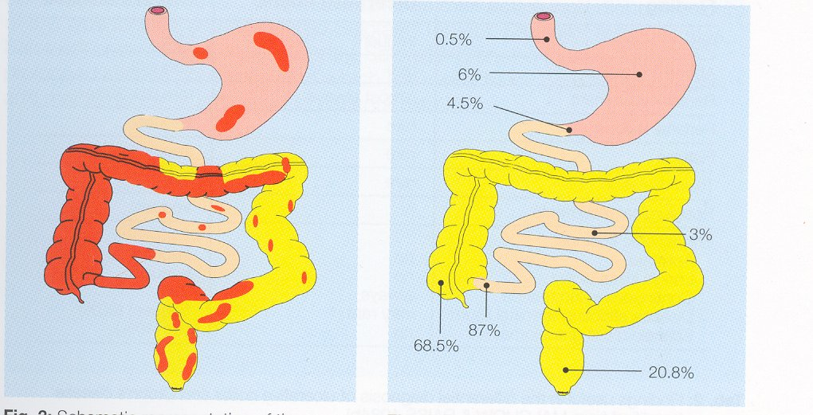

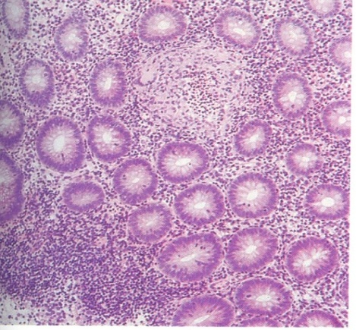
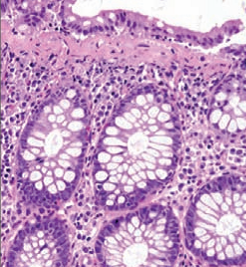
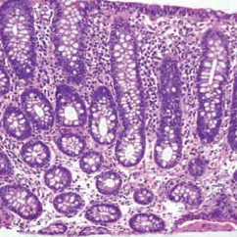
Patohistološka analiza sluznice crijeva
Magro F et al.
J Crohn’s Colitis 2013

Slide 16
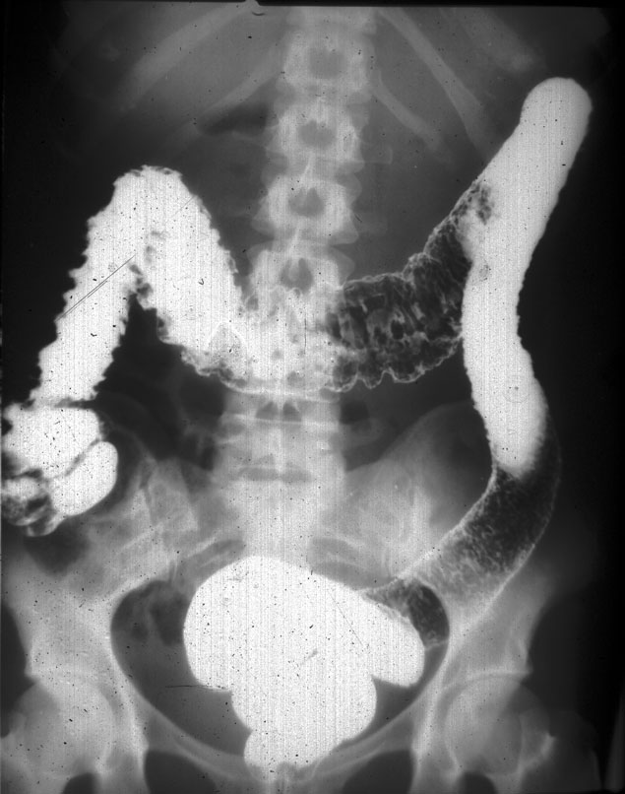
Ulcerozni kolitis-radiološki nalaz
Ljubaznošću Prof. Miletića-KBC Rijeka

Slide 17
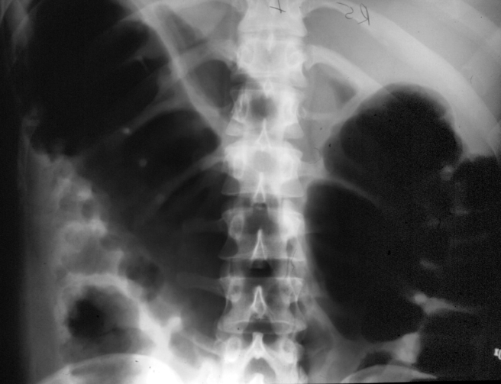
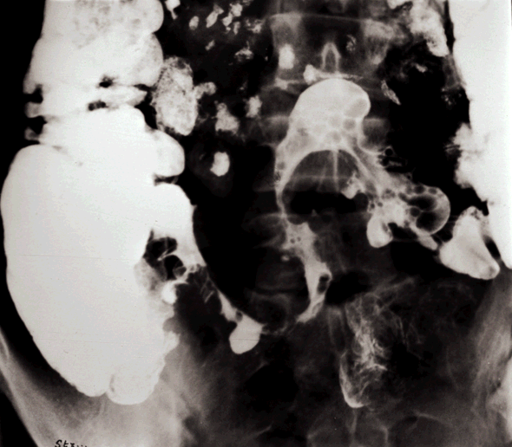
Klasične radiološke pretrage
Ljubaznošću Prof. Miletića-KBC Rijeka

Slide 18
Ostale metode
UZV abdomena
MR enterokolografija
MR male zdjelice
MSCT abdomena
Scintigrafija obilježenim leukocitima
ili antigranulocitnim antitijelima

Slide 19
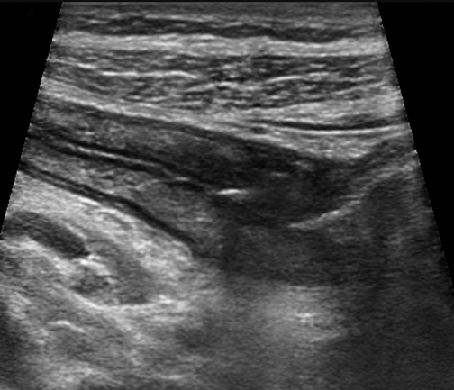
Ultrazvuk u IBD
Dostupan
Neinvazivan
Ne zrači
Jeftin
Osjetljivost ~84%, specifičnost ~92%
CEUS
Ne radi se dovoljno
Manje točna metoda za tanko crijevo
Panes et al. Aliment Pharmacol Ther 2011.

Slide 20
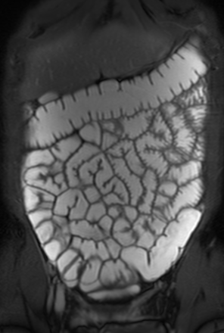
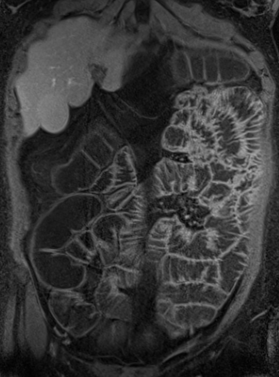
MR enterokolonografija
Ljubaznošću Prof. Miletića-KBC Rijeka

Slide 21
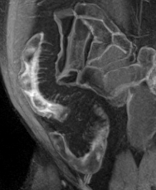
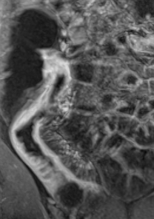
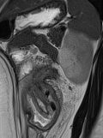
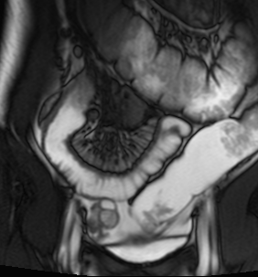
znak “češlja”
Ljubaznošću Prof. Miletića-KBC Rijeka

Slide 22
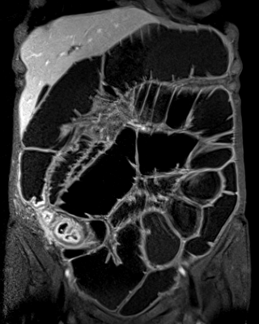
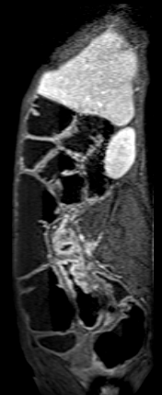
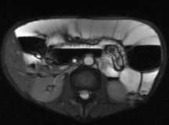
stenozirajuća CB, prestenotična dilatacija, nivoi
Ljubaznošću Prof. Miletića-KBC Rijeka

Slide 23
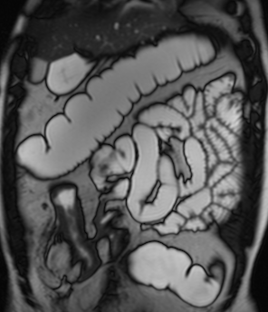
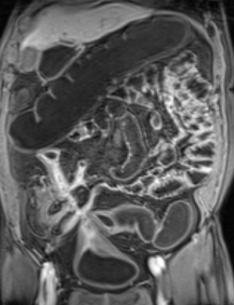
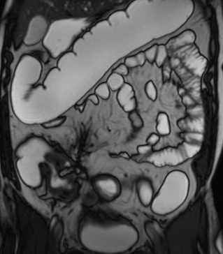
enteroenteralne +
enterovezikalne fistule
Ljubaznošću Prof. Miletića-KBC Rijeka

Slide 24
Fenotip Crohnove bolesti
Gasche C i sur. Inflamm Bowel Dis 2000.
Satsangi J i sur. Gut 2006.

Slide 25
<150 remisija
150-220 blaga bolest
220-450 srednje teška bolest
>450 teška bolest
Best WR i sur. Gastroenterology 1976.

Slide 26
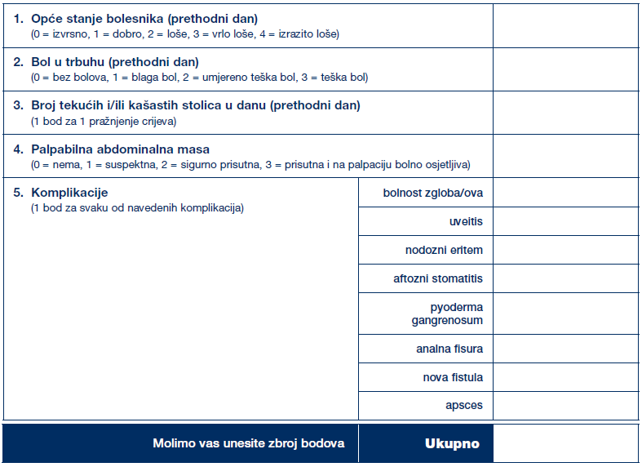
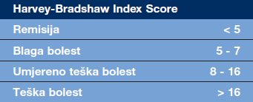
Hrvatsko gastroenterološko društvo-Sekcija za upalne bolesti crijeva

Slide 27
Tijek Crohnove bolesti
45%
19%
Upalna aktivnost
3%
32%
0
godine
10
0
godine
10
Solberg IC et al. IBSEN kohorta, Clin Gastroenterol Hepatol 2007.

Slide 28
Ulcerozni kolitis
Silverberg MS i sur. Can J Gastroenterol 2005.

Slide 29
Mayo score
<2 remisija
3-5 blaga bolest
6-10 srednje teška bolest
11-12 teška bolest
Schroeder KW i sur. N Engl J Med 1987.

Slide 30
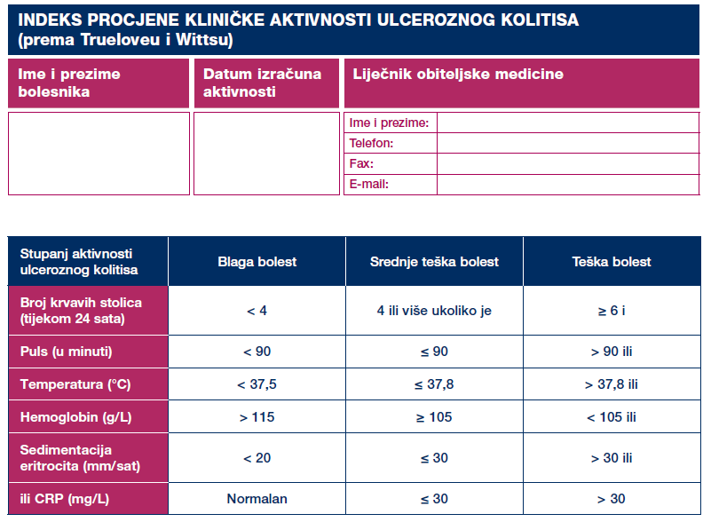
Hrvatsko gastroenterološko društvo-Sekcija za upalne bolesti crijeva

Slide 31
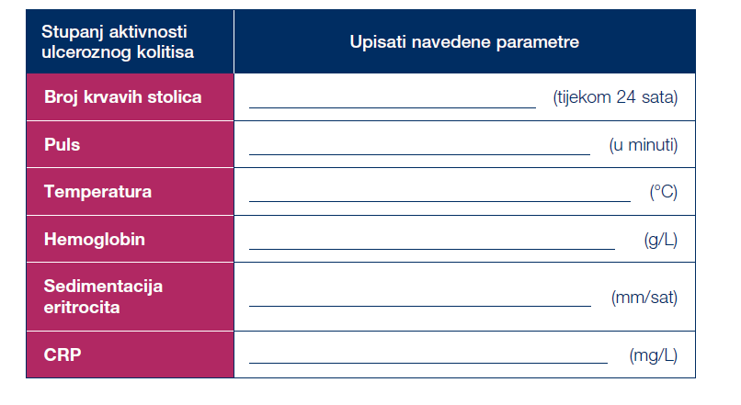
Hrvatsko gastroenterološko društvo-Sekcija za upalne bolesti crijeva

Slide 32
UC – klinički tijek bolesti
55%
1%
0
5 god.
0
5 god.
6%
37%
0
5 god.
0
5 god.
Solberg IC et al. Scand J Gastroenterology 2009;44:431–40
Notes:
32

Slide 33
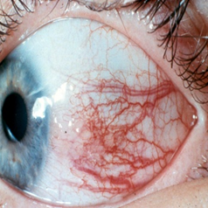
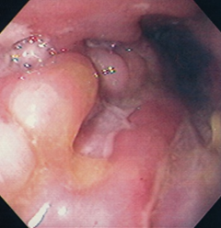
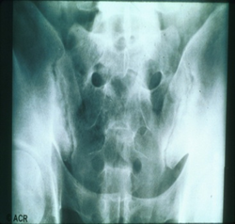
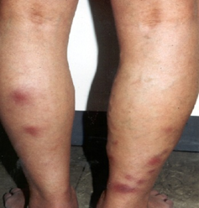
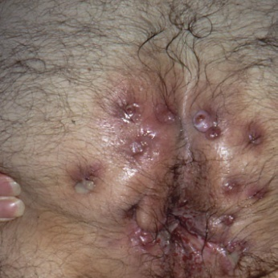
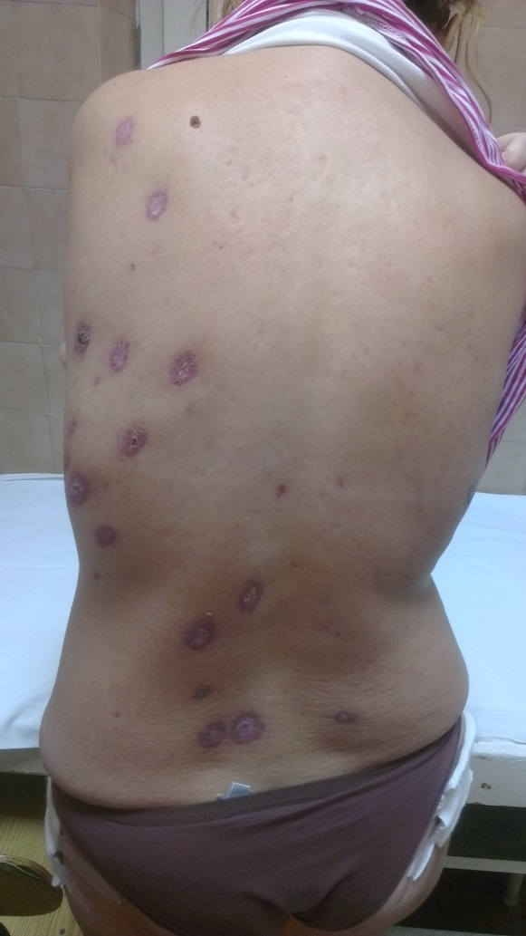
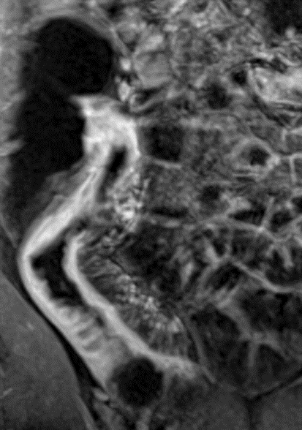
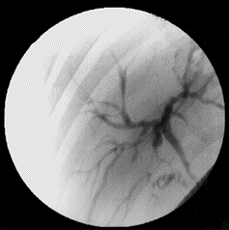


Slide 34
Podjela ekstraintestinalnih manifestacija (EIM) i komplikacija (EIK)u upalnim bolestima crijeva (IBD)
Glavne ekstraintestinalne, imuno-posredovane manifestacije IBD
Autoimune bolesti povezane s IBD- poremećaji koji nisu IBD specifični
Ekstraintestinalne komplikacije bolesti
  Metaboličke promjene
  Anatomske resekcije
  Pothranjenost
  Lijekovi
  Paradoksne manifestacije
Danese S et al. World J Gastreonetrol 2005.
Harbord M et al. J Crohn’s Colitis 2016.

Slide 35
Prisustvo jedne EIM povećava vjerojatnost nove EIM
Skup više EIM (zglobne, kožne, očne) prisutne kod istog pacijenta
Češća pojava u Crohnovoj bolesti, naročito kod ekstenzivnog, izoloiranog kolitisa
Genetska predispozicija
Vavricka SR et al. Inflamm Bowel Dis 2015.

Slide 36
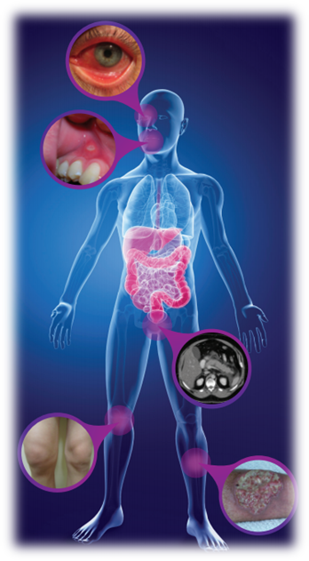
Očne inflamacije
Episcleritis
Uveitis
Primarni sklerozirajuci kolangitis
UC>CD
Oralne manifestacije
Periferna i axialna artropatija
Sacroiliitis & AS
Pyoderma Gangrenosum
UC>CD
Erythema Nodosum

Slide 37
Vavricka SR et al. Inflamm Bowel Dis 2015.

Slide 38
Periferna artropatija
Tip I
Vezan uz aktivnu bolest
Manje od pet zglobova
Donji ekstremiteti
Asimetrično otočeni bolni zglobovi
„Self-limiting”, bez oštećenja, < 10 tjedana
Tip II
Neovisno od aktivnosti bolesti
Više od pet zglobova
Gornji ekstremiteti
Simetrično
Simptomi traju danima i mjesecima
Harbord M et al. JCC 2016.

Slide 39
Aksijalna artropatija
Bol u donjem dijelu leđa i „križima”
Ankilozantni spondilitis (1-10%)
Sakroiliitisa (20-50%)
HLA B27 ima manju prevalenciju nego u idiopatskom AS
Radiološka i MRI dijagnostika
Rana dijagnoza!
Harbord M et al. J Crohn’s Colitis 2016.

Slide 40
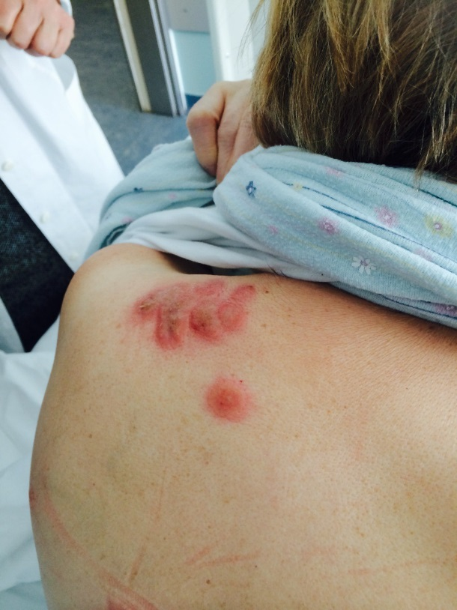
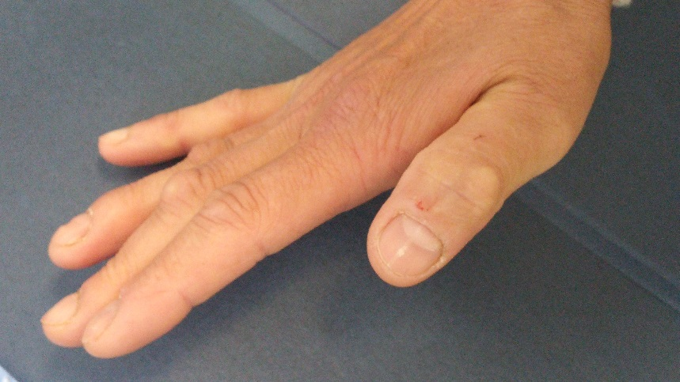
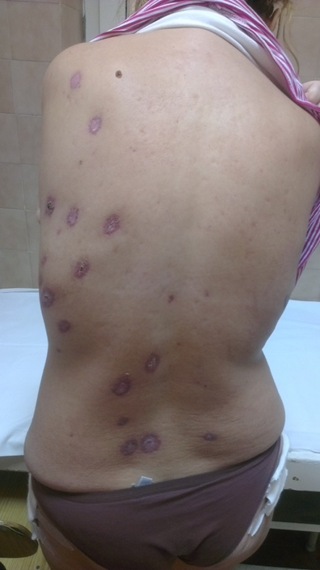

Kožne manifestacije
Erythema nodosum
Sweet syndrom
Pyoderma gangrenosum
Vlastite fotografije
Metastska Crohnova bolest

Slide 41






Specifične manifestacije u usnoj šupljini-Crohnova bolest
Vlastite fotografije

Slide 42



Nespecifične oralne manifstacije
Pyostomatisis vegetans
Afte
Vlastite fotofrafije

Slide 43


Bolesti oka
Uveitis- unutrašnji dio oka
Prednji
Intermedijarni
Stražnji
Panuveitis
Bol, fotofobija, zamućenje vida
Episkleritis i sleritis
Vanjski dio oka
Harbord M et al. J Crohn’s Colitis 2016.

Slide 44
Udruženost očnih i drugih EIM
Taleban S et al. J Crohn’ Colitis 2016.

Slide 45
Liječenje očnih EIM
Episkleritis uglavnom ne zahtijeva liječenje
Topički ili sistemski NSAIDs ili topički i sitemski KS mogu se koristiti u simptomatskih bolesnika
Liječenje skleritisa i uveitisa mora biti u suradnji s oftalmologom
Sistemski kortikosteroidi i imunosupresivi su I linija liječenja
Anti-TNF lijekovi
Harbord M et al. J Crohn’s Colitis 2016.

Slide 46

Hepato-pankreato-bilijarne EIM
Primarni sklerozirajući kolangitis
Kolelitijaza
Tromboza vene porte
Lijekovima izazvana hepatotoksičnost (AZA,MTX, anti TNF)
Lijekovima izazvan pankreatitis
Harbord M et al. J Crohn’s Colitis 2016.

Slide 47

Primarni sklerozirajući kolangitis
60-75% pacijenata sa PSC ima UC, 5% Crohn-ovu bolest
Samo 5% of UC pacijenata će dobiti PSC
Samo 1-2% pacijenata s CB
UC pacijenti s pankolitisom imaju veći rizik za PSC nego lijevostarni UC
Prevalencija 2:1 M:Ž
Harbord M et al. J Crohn’ Colitis 2016.

Slide 48
PSC- dijagnostika
Visokokvalitetna MRC u slučaju povremene ili trajne kolestaze
Obavezno isključiti sekundarni bilijarni kolangitis
U slučaju urednog nalaz MRC (do 51%) učiniti biopsiju jetre radi mogućnosti „small –duct” PSC
ERCP je indiciran u slučaju planirane intervencije, uz predemikaciju indometacinom
U slučaju prisustva potizivnih protutijela IgG4 i HISORt kriterija radi se o sekundarnom sklerozirajućem kolangitisu
Harbord M et al. JCC 2016.

Slide 49
Terapija PSC
Niti jedan lijek ne skraćuje vrijeme do transplantacije, niti do razvoja kolangioca ili smrti
Ursodeoksikolna kiselina popravlja jetrene nalaze, u dozi od 15-20 mg/kg/dan, ne više
KS i IS su indcirani u slučaju prisutnosti AIH
ERCP, dilatacija i postavljanje stentova te uzimanje biopsije uz antibiotsku profilaksu
Jetrena transplantacija je indicrana u terminalnoj fazi jetrene bolesti i u slučaju prisustva displazije
Harbord M et al. J Crohn’ Colitis 2016.

Slide 50
Nadzorne kolonoskopije i imaging
Kolonoskopija jednom godišnje
Preporučuje se kromoendoskopija
Nema preporuke za nadzor bilijarne neoplazije
UTZ jednom godišnje radi nadzora tm žučnjaka
U slučaju sumnje na kolangica indicirani su MRI/MRC, CT i ERCP
Harbord M et al. J Crohn’ Colitis 2016.

Slide 51
Plućne manifestacije IBD-a
Harbord M et al. J Crohn’ Colitis 2016
Majewski S et al. Arch Med Sci 2015.

Slide 52
IBD i bolesti bubrega
Harbord M et al. J Crohn’s Colitis 2016
Corica D et al. J Crohn’s Colitis 2016

Slide 53
Upalne bolesti crijeva-terapija
KONZERVATIVNO KIRURŠKO
MEDIKAMENTOZNO
aminosalicilati
kortikosteroidi
imunosupresivni lijekovi
azatioprin, 6-MP
metotreksat
ciklosporin
antibiotici
biološka th: infliksimab, adalimumab,golimumab,vedolizumab
NUTRITIVNA POTPORA
konvencionalna th
Vucelić et al. Acta Med Croatica 2013.

Slide 54
Zaključak
  Upalna bolest crijeva se javlja u svakoj
životnoj dobi, kronična je i neizlječiva.
Incidencija bolesti raste.
Nema patognomoničnog testa za
dijagnostiku bolesti.
U kliničkoj slici bolesti treba razlikovati
mnoštvo različitih oblika.
Imunosupresija je temelj liječenja
upalnih bolesti crijeva.
Rana dijagnoza i rana terapijska
intervencija mijenja prirodni tijek bolesti.

Slide 55
Literatura
Sartor RB. Mechanisms of disease:pathogenesis of Crohn’s disease and ulcerative colitis. Nat Clin Pract Gastroenterol Hepatol 2006;3:390-407.
Brajdić A, Mijandrušić Sinčić B. Insight to ethiopathogenesis of inflammatory bowel disease. U: Szabo IL, ur. Inflammatory bowel disease. Rijeka: In Tech, 2012, 1-21.
Mijandrušić Sinčić B et al. Incidence of inflammatory bowel disease in Primorsko-goranska county, Croatia, 2000-2004: a pospective population-based study. Scand J Gastroenterol 2006;41:437-444.
Vucelić B. Upalne bolesti crijeva. U: Vucelić B, ur. Gastroenterologija i hepatologija. Zagreb: Medicinska naklada; 2002, str. 723-60.
Vermeire S et al. Laboratory markers in IBD: useful, magic or unnecessary toys? Gut 2006;55:426-31.
Sipponen T, Kolho Kl. Fecal calprotectin in diagnosis and clinical assessment of inflammatory bowel disease. Scand J Gastroenterol 2015;50:74-80.
Annese V et al. European evidence based consensus for endoscopy in inflammatory bowel disease. J Crohn’s Colitis 2013;7:982-1018.

Slide 56
Magro F et al. European consensus on the histopathology of inflammatory bowel disease. J Crohn’s Colitis 2013;7:827-51.
Panes J et al. Systematic review: the use of ultrasonography, computed tomography and magnetic resonace imaging for the diagnosis, assessment of activity and abdominal complications of Crohn’s disease. Alimet Pharmacol Ther 2011;34:125-45.
Gasche C et al. A simple classification of Crohn’s disease: report of the Working party for the World Congresses of gastroenterology, Vienna 1998.Inflamm Bowel Dis 2000;6:8-15.
Satsangi J et al. The Montreal classification of inflammatory bowel disaese: controversies, consensus and implications. Gut 2006;55:749-53.
Best WR et al. Development of a Crohn’s disease activity. National Cooperative Crohn’s Disease Study. Gastroenterology 1976;70:439-44.
Solberg IC et al. Clinical course in Crohn’s disease: results of a Norweigian population-basedten-year follow-up study. Clin Gastroenterol Hepatol;5:1430-8.
Silverberg MS etal. Toward an integrated clinical, molecular and serological classification of inflammatory bowel disease.report of Working Party of the 2005 Montreal World Congress of Gastroenterology. Can J Gastroenterol 2005;19(Suppl A):5-36.
Schroeder KW et al. Coated oral 5-aminosalicylic acid therapy for mildy to moderately active ulcerative colitis. N Engl J Med 1987;317:1625-9.
Solberg IC et al. Clinical course during the first 10 years of ulcerative colitis: results from a population-based inception cohort (IBSEN Study). Scand J Gastroenterol 2009;44:431-40.

Slide 57
Danese S et al. Extraintestinal manifestations in inflammatory bowel disease. World J Gastroenterol 2005;11:7227-36.
Harbord M et al. The First European Evidence-based Consensus on Extra-intestinal manifestation in inflammatory bowel disease. J Crohn’s Colitis 2016;10:239-254.
Vavricka SR et al. Extraintestinal manifestation of inflammatory bowel disease. Inflamm Bowel Dis 2015;21:1982-92.
Kujundžić M i sur. Uloga biološke terapije u liječenju ekstraintestinalnih manifestcija i komplikacija upalnih boelsti crijeva. Acta Med Croatica 2013;67:195-201
Taleban S et al. Ocular manifestations in inflammatory bowel disease are associated with other extra-intetsinal manifestations, gender, and genes inother immune-related traits. J Crohn’s Colitis 2016;10:43-9.
Majewski S et al. Pulmonary manifestations of inflammatory bowel disease. Arch Med Sci 2015;11:1179-88.
Corica J et al. Renal involvment in inflammatory bowel disease. J Crohn’s Colitis 2016;10:226-35.
Vucelić B et al. Hrvatski konsenzus o liječenju upalnih bolesti crijeva biološkom terapijom. Acta Med Croatica 2013;67:75-87.

